Slide 1
소프트웨어공학-1주차 오리엔테이션
김휘
인천대학교 컴퓨터공학부

Slide 2
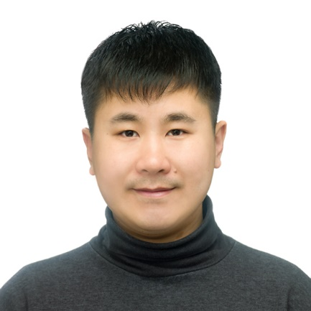
소개
강의: 김휘(428호)
이메일: hweekim@inu.ac.kr
강의시간 (명목상)
주간분반: 화 1030-1115, 금 1500-1615, 504호
야간분반: 수 1800-2040, 504호
코로나19 상황으로 인해 기본적으로 전면 비대면 수업을 진행 예정-LMS에 영상 업로드, 온라인 출석부 활용, LMS나 이메일을 활용하여 상시 문의/상담 가능
교재: 소프트웨어공학(Ian Sommerville, 한티미디어)

Slide 3
소프트웨어 공학이란?
소프트웨어의 개발, 운용, 유지보수 등의 생명 주기 전반을 체계적이고 서술적이며 정량적으로 다루는 학문이다 – 한국어 위키피디아
컴퓨터공학 학부 과목 중에서 가장 이질적인 과목 – 컴퓨터공학 + 경영학?
프로그래밍을 하면서 전혀 중요하게 생각하지 않았지만, 프로젝트를 하면 아주 중요해지는 것들
시장조사 및 요구사항 분석
명세서 및 사용설명서 작성
소프트웨어 구조 관리
스케줄 관리
유지보수 및 사후지원
소규모 팀 프로젝트를 통해 위와 같은 과정을 실습해 보는 경우도 있음
실제 개발자로 일하게 된다면?

Slide 4
수업계획
 | 계획 | 비고
1주(8/31-9/6) | 서론
2주(9/7-9/13) | 소프트웨어 프로세스
3주(9/14-9/20) | 에자일 소프트웨어 개발
4주(9/21-9/27) | 요구공학
5주(9/28-10/4) | 시스템 모델링 | 추석(9/30-10/2)
6주(10/5-10/11) | 아키텍처 설계 | 한글날(10/9), 과제(1)
7주(10/12-10/18) | 설계와 구현
8주(10/19-10/25) | 중간고사
9주(10/26-11/1) | 외부인사 특강
10주(11/2-11/8) | 소프트웨어 테스팅
11주(11/9-11/15) | 소프트웨어 진화
12주(11/16-11/22) | 프로젝트 관리 | 과제(2)
13주(11/23-11/29) | 프로젝트 계획 수립
14주(11/30-12/6) | 품질 경영
15주(12/7-12/13) | 기말고사

Slide 5
평가
시험: 중간고사 30%, 기말고사 30%, 시험 주차의 수업 시간에 대면 시험을 원칙으로 함
과제: 2회 각 10%씩, 리포트 형식
출석: 20%
20점 만점, 1주차 결석 시 1점 감점, 실제 수업시간수의 1/3 이상 결석 시 학칙에 의거 학점인정 불가
부정행위 금지-학칙에 의거 학점인정 불가
시험에서의 부정행위
과제 관련 부정행위
가능: 서로간의 상의 및 인터넷상의 자료 참고(레퍼런스 필요)
불가능: 문장구조나 논리구조를 그대로 유지하면서 베끼기-스스로의 문장으로 기술할 것!
인터넷에서 무언가를 그대로 긁어올 때는 다른 학생도 똑같이 긁어올 수 있다는 것을 기억하자-과제 답안에서 서로간에 합리적 의심이 가능할 정도의 연속적으로 유사한 문장구조 및 논리구조가 등장할 경우 부정행위로 간주할 것

Slide 6

추신-학부생 인턴 모집
NACO Lab(자연 컴퓨팅 연구실), kimhwee.wordpress.com
생물학적 현상을 기반으로 한 컴퓨팅 모델 연구, 알고리즘 설계, 복잡도 분석
학부생 인턴 (최대) 2명 모집합니다!
자료구조/알고리즘 과목이 적성에 맞았다면 추천
매주 혹은 2주마다 교수실에서 미팅을 진행하려고 함
교수에 의한 세미나 형식의 수업
(학생이) 논문 읽고 발표
현재 연구 중인 과제 참여 – 기여가 있을 경우 논문에 저자로 참여 가능
파이썬 개발 등
최소 한 학기동안 진행/추후 학생 의사에 따라 연장 가능
3학점 수업 혹은 그 이상의 로드가 있을 수 있음
학생 인건비 월 90만원 책정 – 과제 상황에 따라 변동 가능
9/11까지 이메일/LMS로 신청하세요

